Slide 1
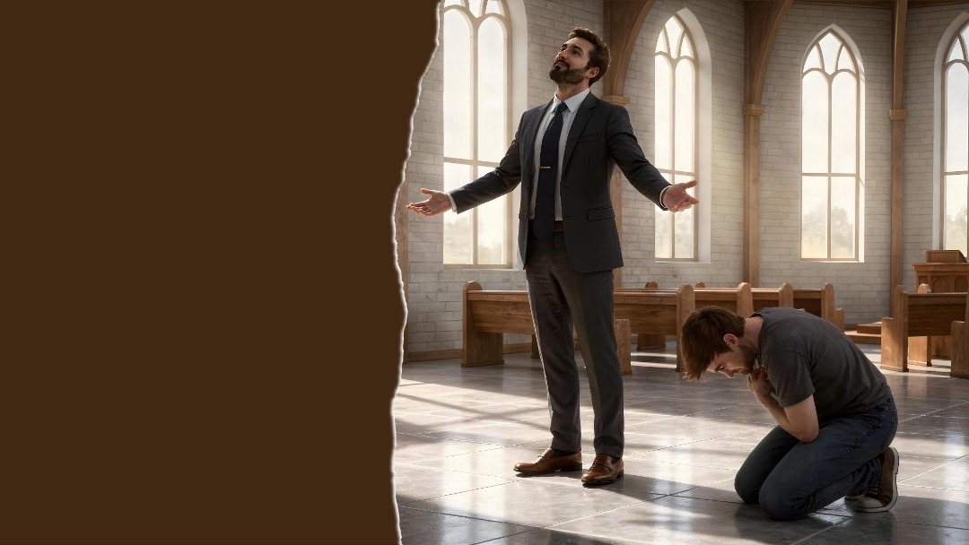
L’ORGUEIL CONTRE L’HUMILITÉ
Leçon 3 pour le 18 avril 2026

Slide 2
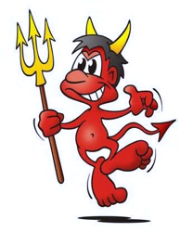
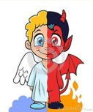
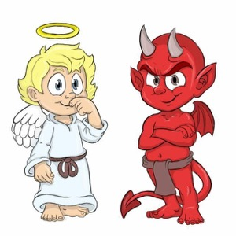
Satan a chuté parce qu'il ambitionnait d'être égal à Dieu.
Il désirait participer aux conseils et décisions divins, dont
il était exclu, car en tant qu’être créé, il était incapable de comprendre la sagesse de l'Infini.
C'est cette ambition pleine d'orgueil qui l'a incité à la rébellion, et c'est aussi par ce moyen qu'il essaie de provoquer la ruine de l'homme.
Le péché a eu son origine dans la recherche de soi-même. Lucifer, le chérubin protecteur, voulut être le premier dans le ciel. Il s'efforça de gagner à sa cause des êtres célestes, de les éloigner de leur Créateur et d'assurer leur hommage à sa personne.
Pour cela, il présenta Dieu sous un faux jour, l'accusant d'orgueil. Il prêta à un Créateur aimant ses propres mauvaises caractéristiques. (Jésus-Christ, p. 13.)
Partout où règnent l'orgueil et l'ambition, la vie est faussée, car ces péchés ferment le cœur aux bénédictions infinies du ciel.
L'orgueil est un trait de caractère redoutable. « L'orgueil précède le désastre » (Proverbes 16.18).
Cela est vrai dans la famille, dans l'église et dans la nation
Témoignages pour l'Église. vol. 4, p. 702.
Témoignages pour l'Église vol. 5, p. 702.

Slide 3
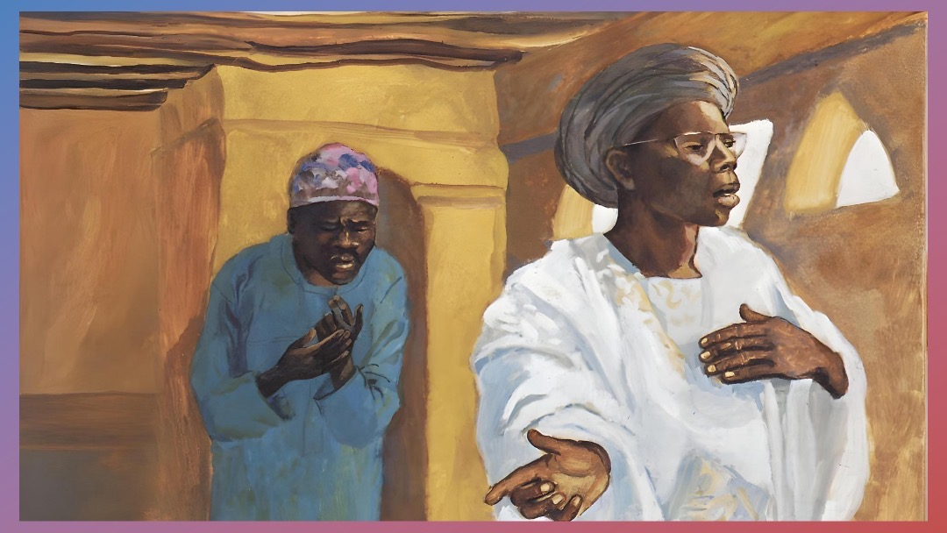
« Car quiconque s'élève sera abaissé,
et quiconque s'abaisse sera élevé »
(Luc 14.11)

Slide 4
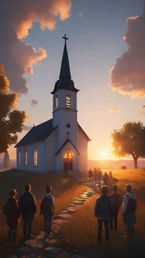
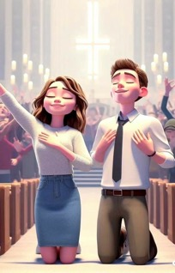
... Certains semblent effrayés à l’idée de prendre Dieu au mot, comme si c’était de la présomption.
    Ils prient le Seigneur de les enseigner et pourtant s’effraient de saisir la promesse de Dieu et de croire qu’ils ont été enseignés par lui.
Aussi longtemps que nous nous approchons de notre Père céleste humblement et disposés à nous laisser diriger, désireux et impatients d’apprendre, pourquoi douterions-nous de la réalisation par Dieu de Sa propre promesse ? …
    Quand vous avez cherché à connaître Sa volonté, votre part dans l’action de Dieu consiste à croire que vous serez conduit, guidé et béni dans l’accomplissement de Sa volonté.
3:5 Confie-toi en l'Éternel de tout ton coeur, Et ne t'appuie pas sur ta sagesse;
3:6 Reconnais-le dans toutes tes voies, Et il aplanira tes sentiers.
Ce fut Christ qui guida les Israélites à travers le désert et c'est lui qui guide son peuple aujourd'hui, en lui montrant où et comment travailler.
(Commentaire d’Ellen G. White
sur Proverbes 3.5-6.)

Slide 5

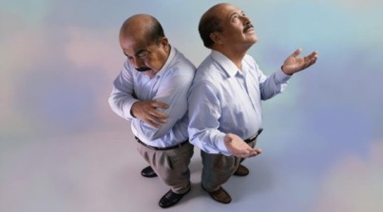
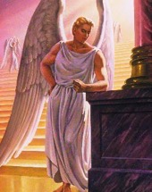
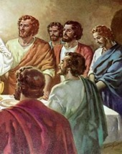
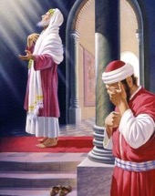
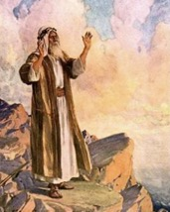
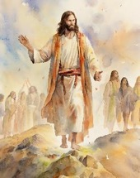
Quelle est ma valeur ? Difficile à répondre.
Si je dis : « très grande » (avec fierté), je reconnais que tout ce que je suis et possède, je l'ai obtenu par moi-même.
Et si je dis : « grande » parce que Dieu me considère son enfant ?
Si je dis que je n'ai rien (en toute humilité), je reconnais que tout ce que je suis et tout ce que j'ai vient de Dieu.
Et si je dis : « rien » parce que je manque d'estime de moi-même ?
Exemples d'orgueil
Exemples d'humilité
Lucifer
Moïse
Le publicain
Jésus, l'exemple parfait
Les disciples de Jésus

Slide 6

EXEMPLES D'ORGUEIL

Slide 7
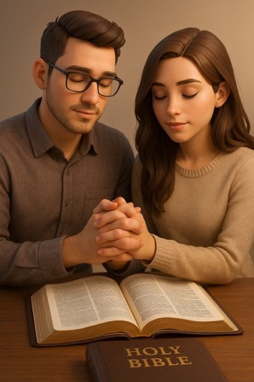
Pour mieux connaître
Jésus-Christ, p. 178, 19 juin
Les griffes acérées de l’orgueil
Il n'y a rien qui affaiblisse autant l’Église que l'orgueil et la colère. ... Le Christ nous a laissé un exemple d'amour et d'humilité. Il a recommandé à ses disciples de s'aimer les uns les autres comme il les a aimés.
Humblement, nous devons considérer les autres comme meilleurs que nous-mêmes. Il nous faut être plus sévères pour nos propres défauts, plus prompts à discerner nos erreurs, et plus indulgents pour celles d'autrui.
Nous devrions nous intéresser à tout ce qui touche nos frères,
non pour leur porter envie, les critiquer ou médire d’eux.
Mais, au contraire, pour que toute justice leur soit rendue.
C'est offenser Dieu que de faire des plans égoïstes inspirés par l'intérêt, on de travailler dans un esprit de rivalité, pour montrer son savoir-faire.
L'esprit du Christ conduira ses disciples à ne pas rechercher uniquement leur propre avantage, mais aussi l'avantage, le succès, les intérêts de leurs frères.
C'est ainsi que nous aimerons notre prochain comme nous-mêmes.

Slide 8


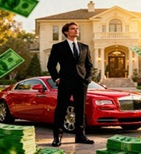
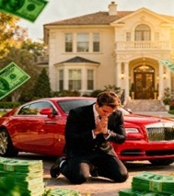
LUCIFER
“Car tout ce qui est dans le monde — la convoitise de la chair, la convoitise des yeux et l'orgueil de la vie — ne vient pas du Père, mais du monde” (1 Jean 2.16 NEG 1979)
Si nous parlons d'orgueil, nous devons parler de celui en qui ce sentiment est né pour la première fois : Lucifer. Il décida de ne pas se contenter de sa position et voulut s'élever à un rang plus élevé. Il finit par vouloir être si exalté qu'il désirait occuper le trône même de Dieu (Ésaïe 14.12-14).
Nous avons “hérité” du désir de faire ce qui nous plaît, de posséder ce qui nous attire et de conquérir des positions qui nous permettent d'acquérir gloire ou richesse. C'est ce que le monde nous offre !
(1 Jean 2.16).
Mais toute aspiration n'est pas orgueil. La satisfaction d'un enfant qui prospère, ou l'ambition personnelle, ne constituent pas nécessairement un orgueil malsain.
L'essentiel est de nous rappeler que nos possessions, nos capacités et nos accomplissements ne déterminent pas notre valeur. L'orgueil consiste à ne pas rendre à Dieu la gloire pour ce qu'il accomplit dans notre vie.

Slide 9
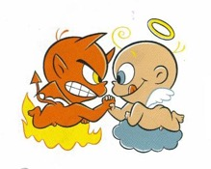
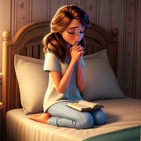
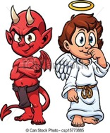
14:12 Te voilà tombé du ciel, Astre brillant, fils de l'aurore! Tu es abattu à terre, Toi, le vainqueur des nations!
14:13 Tu disais en ton coeur: Je monterai au ciel, J'élèverai mon trône au-dessus des étoiles de Dieu; Je m'assiérai sur la montagne de l'assemblée, A l'extrémité du septentrion;
14:14 Je monterai sur le sommet des nues, Je serai semblable au Très Haut.
(Ésaïe 14:12-14)
Que ceux qui occupent des postes de responsabilité se souviennent que nous nous rapprochons des pièges des derniers jours. Le monde entier passe en revue devant Dieu.
Ne permettez à personne de s'égarer et de se laisser guider par des êtres limités. Dieu se tient aux côtés des mortels, il est celui qui leur offre sa sagesse, son instruction et leur permet de faire le bien. Dieu est disposé à apporter son concours à chacun, sans acception de personne.
Veillez à ce que ceux qui ont abondamment reçu de la part de l'Éternel soient sauvegardés, de crainte que l'orgueil et la suffisance ne prennent le contrôle de leur vie.
Les ouvriers devraient prier et conseiller constamment ceux qui exercent une grande influence et ceux qui sont des meneurs d'hommes. Laissez-les prier pour qu'il ou elle soit à l'abri de l'orgueil et de l'exaltation personnelle.
Le Christ triomphant, p. 160, 31 mai.

Slide 10

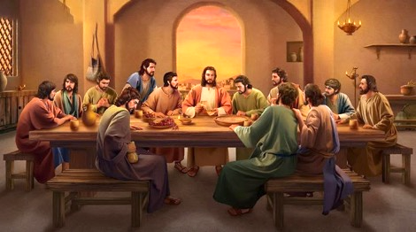
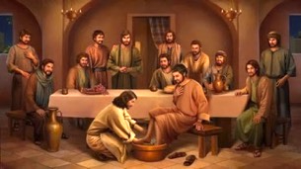
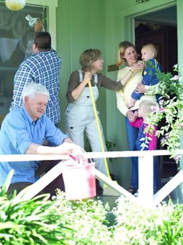

LES DISCIPLES DE JÉSUS
“Il s'éleva aussi parmi eux une contestation, pour savoir lequel d'entre eux serait regardé comme le plus grand” (Luc 22.24)
Ils avaient passé plus de trois ans aux côtés de Jésus. Il venait de leur laver les pieds et leur avait parlé de son sang versé pour tous. Pourtant, pendant le repas, leur conversation n'avait rien à voir avec tout cela : lequel d'entre eux serait le plus grand ? (Luc 22.24).
Leur orgueil leur faisait croire à tous qu'ils méritaient la première place. Ils ne percevaient pas la gravité de leurs sentiments. Ils éloignaient Dieu de leur cœur à cause de leur orgueil.
Jésus alla droit au but : “je suis au milieu de vous comme celui qui sert” (Luc 22.27). En d'autres termes : si tu veux être grand comme ton Maître, sers les autres.
Notre orgueil nous dira que nous méritons d'être servis par les autres (nous sommes meilleurs qu'eux). Nous avons besoin de la grâce de Dieu pour devenir de humbles serviteurs.

Slide 11

EXEMPLES D'HUMILITÉ

Slide 12



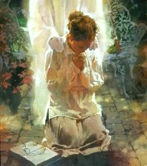
LE PUBLICAIN
“Le publicain se tenait éloigné, et n'osait même pas lever les yeux au ciel ; mais il se frappait la poitrine, en disant : Ô Dieu, sois apaisé envers moi, qui suis un pécheur” (Luc 18.13)
Un pharisien énumérait à Dieu ses bonnes œuvres et les mérites qu'il avait devant le Ciel. Mais Jésus dit qu'il “priait en lui-même”, et non avec Dieu (Luc 18.11-12). Un exemple parfait d'orgueil.
Un publicain demandait à Dieu de l'aide, car il était pécheur (Luc 18.13). En se présentant humblement devant Dieu, il “descendit dans sa maison justifié”, car “quiconque s'élève sera abaissé, et quiconque s'abaisse sera élevé” (Luc 18.14).
La véritable humilité commence lorsque nous reconnaissons notre péché
et demandons l'aide de Christ. Alors…
Nous ne regarderons pas les autres comme inférieurs (Philippiens 2.3)
Nous ne chercherons pas la reconnaissance publique (Luc 14.7-11)
Nous laisserons les autres nous rendre gloire (Proverbes 27.2)
Nous recevrons la grâce de Dieu (Jacques 4.6)
Nous communiquerons cette grâce aux autres (1 Pierre 4.10)

Slide 13

Psaume 138
E. G. White (Témoignages pour l'Église, tome 3, p. 523)
138:1 De David. Je te célèbre de tout mon coeur, Je chante tes louanges en la présence de Dieu.
138:2 Je me prosterne dans ton saint temple, Et je célèbre ton nom, à cause de ta bonté et de ta fidélité, Car ta renommée s'est accrue par l'accomplissement de tes promesses.
138:3 Le jour où je t'ai invoqué, tu m'as exaucé, Tu m'as rassuré, tu as fortifié mon âme.
138:4 Tous les rois de la terre te loueront, ô Éternel! En entendant les paroles de ta bouche;
138:5 Ils célébreront les voies de l'Éternel, Car la gloire de l'Éternel est grande.
Dans l'amour de soi, l'exaltation propre et l'orgueil, il y a une grande faiblesse ; mais dans l'humilité se trouve une grande force.
Notre vraie dignité ne se maintient pas lorsque nous pensons le plus à nous-mêmes, mais lorsque Dieu occupe toutes nos pensées et que l'amour pour notre Rédempteur et pour nos semblables brûle dans notre cœur.
La sencillez de carácter y la humildad de corazón darán felicidad, tandis que la suffisance produira mécontentement, murmures et déception continuelle. Ce qui nous insufflera la force divine, c'est d'apprendre à moins penser à nous-mêmes et davantage à rendre les autres heureux”
138:6 L'Éternel est élevé: il voit les humbles, Et il reconnaît de loin les orgueilleux.
138:7 Quand je marche au milieu de la détresse, tu me rends la vie, Tu étends ta main sur la colère de mes ennemis, Et ta droite me sauve.
138:8 L'Éternel agira en ma faveur. Éternel, ta bonté dure toujours, N'abandonne pas les œuvres de tes mains!

Slide 14

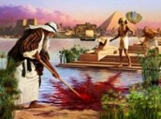
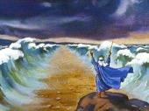

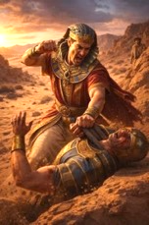

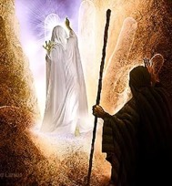

“C'est par la foi que Moïse, devenu grand, refusa d'être appelé fils de la fille de Pharaon, aimant mieux être maltraité avec le peuple de Dieu que de jouir pour un temps des délices du péché” (Hébreux 11.24-25)
MOÏSE
Moïse fut instruit comme le prochain Pharaon d'Égypte. C'était un grand stratège et il avait une grande capacité intellectuelle (Actes 7.22). À 40 ans, il décida de tout mettre de côté pour rejoindre son peuple (Hébreux 11.24-25).
Il était le libérateur !
Son bras puissant délivrerait ses frères !
Grave erreur. Dieu ne pouvait pas l'utiliser tant qu'il portait cet orgueil.
Quarante autres années de communion avec Dieu dans le désert firent de lui un homme très humble (Nombres 12.3). Dieu put alors l'utiliser pour envoyer les plaies, traverser la mer, recevoir les dix commandements, parler directement avec Dieu, frapper le rocher… Il put même accepter humblement la punition pour son acte d'arrogance, lorsqu'il s'attribua les mérites de ce que Dieu accomplissait (Nombres 20.10-12).
L'exemple de Moïse nous montre que l'humilité ne naît pas spontanément en nous : nous devons demander à Dieu de nous en imprégner chaque jour.

Slide 15




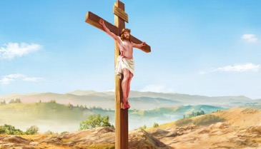
JÉSUS, L'EXEMPLE PARFAIT
“et, ayant paru comme un homme, il s'est humilié lui-même, se rendant obéissant jusqu'à la mort, même jusqu'à la mort de la croix” (Philippiens 2.8)
Personne en ce monde n'a eu — ni n'aura jamais — la grandeur que Jésus possédait avant de s'incarner. Pourtant, il a tout abandonné par amour pour nous. Devant une telle humiliation, tout ce que nous avons, ce que nous sommes ou ce que nous ne pourrons jamais être, paraît bien pâle.
Jésus a renoncé au Ciel pour mourir pour l'humanité, dans l'espérance que nous comprendrions son acte de grâce et répondrions à son invitation à entrer en relation avec lui
(Philippiens 2.5-8). C'est, sans aucun doute, l'exemple parfait d'humilité.
“Ayez en vous les sentiments qui étaient en Jésus-Christ” (Philippiens 2.5).
Suivant son exemple, “ne faites rien par esprit de parti ou par vaine gloire, mais que l'humilité vous fasse regarder les autres comme étant au-dessus de vous-mêmes. Que chacun de vous, au lieu de considérer ses propres intérêts, considère aussi ceux des autres” (Philippiens 2.3-4).

Slide 16
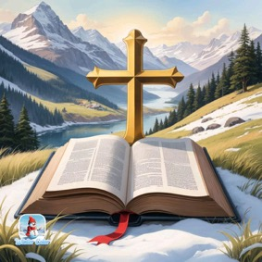
La vérité biblique (Jésus-Christ, p. 235-237)
Dans les intervalles qui s'écoulaient entre ses divers voyages, Jésus demeurait à Capernaüm ; on finit par désigner cette ville comme étant sa propre ville. …
Située sur la route qui va de Damas à Jérusalem et en Égypte, ainsi que vers la mer Méditerranée, c'était un lieu de passage très fréquenté. Des gens venant de différentes contrées passaient par la ville ou s'y arrêtaient au cours de leur voyage pour s'y reposer. Jésus y rencontrait des personnes appartenant à toutes les nations et à tous les rangs, des riches et des grands aussi bien que des pauvres et des humbles, et de là ses enseignements étaient transportés dans d'autres pays et dans beaucoup de familles. On était poussé à étudier les prophéties, l'attention se dirigeait vers le Sauveur, et le monde apprenait à connaître sa mission.
Les Ecritures, l’Autorité (Paraboles, p. 26, 27.)
Le Christ au contraire choisissait toujours la Parole comme thème central de ses exposés. Il arrêtait ses contradicteurs avec un catégorique « Il est écrit » (Matthieu 4.6), ou bien par ces questions : « N'avez-vous pas lu dans les Écritures ? » (Luc 6.3.) « Qu'y lis-tu ? »
Il ne laissait jamais passer l'occasion de jeter la semence de vie dans le cœur de l'ami ou de l'ennemi. Lui qui est le chemin, la vérité et la vie, la Parole même de Dieu, en référait toujours aux Écritures en disant : « Ce sont elles qui rendent témoignage de moi » (Jean 5.39).

Slide 17

“Je te loue de tout mon cœur, je te chante devant les dieux.
Je me prosterne vers ton saint temple, je loue ton nom pour ta bonté et ta fidélité, car tu as magnifié ta parole au-dessus de tout ton nom.
Le jour où je t'ai invoqué, tu m'as exaucé, tu m'as rassuré, tu as mis de la force dans mon âme.
Tous les rois de la terre te loueront, ô Éternel, quand ils auront entendu les paroles de ta bouche.
Ils chanteront les voies de l'Éternel, car la gloire de l'Éternel est grande.
L'Éternel est élevé, et il regarde le humble, et il reconnaît l'orgueilleux de loin.
Si je marche au milieu de la détresse, tu me rends la vie ; tu étends ta main sur la colère de mes ennemis, et ta droite me sauve.
L'Éternel agira en ma faveur. Éternel, ta bonté dure à toujours ;
n'abandonne pas l'œuvre de tes mains !”
Psaumes 138
NEG 1979

Slide 18
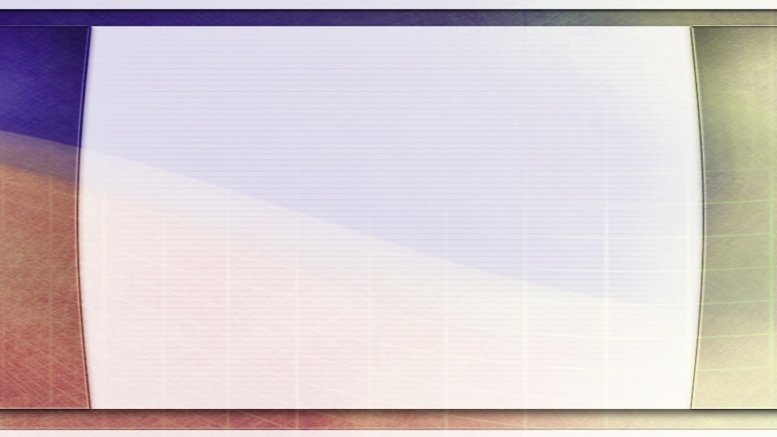

“Dans l'amour de soi, l'exaltation propre et l'orgueil, il y a une grande faiblesse ; mais dans l'humilité se trouve une grande force. Notre vraie dignité ne se maintient pas lorsque nous pensons le plus à nous-mêmes, mais lorsque Dieu occupe toutes nos pensées et que l'amour pour notre Rédempteur et pour nos semblables brûle dans notre cœur. La simplicité de caractère et l'humilité de cœur donneront le bonheur, tandis que la suffisance produira mécontentement, murmures et déception continuelle. Ce qui nous insufflera la force divine, c'est d'apprendre à moins penser à nous-mêmes et davantage à rendre les autres heureux”
E. G. White (Témoignages pour l'Église, tome 3, p. 523)

Slide 19
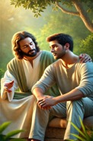
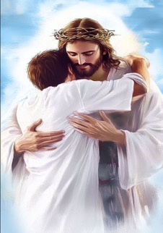
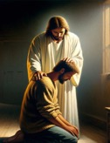
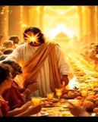
Regarder à Lui
« Beaucoup sont faibles spirituellement parce qu'ils regardent à eux-mêmes au lieu de contempler le Christ. ...
Le Christ constitue pour nous en toute occasion une réserve inépuisable de force et de bonheur.
Dans ce cas, pourquoi cessons-nous de regarder sa plénitude pour considérer et déplorer notre faiblesse ? Pourquoi oublions-nous qu'il est prêt à nous aider en toute circonstance ?
Amen !
Dieu a tout prévu pour nous rendre forts. Il nous a donné son Saint-Esprit, dont le rôle est de nous rappeler toutes les promesses faites par le Christ pour nous accorder la paix et un doux sentiment de pardon.
Si nous ne cessons pas de fixer les yeux sur le Sauveur, de croire en sa puissance, nous nous sentirons en sécurité, car la justice du Christ deviendra notre justice. ...
Puissance de la grâce, p. 260,
8 septembre

